Slide 1
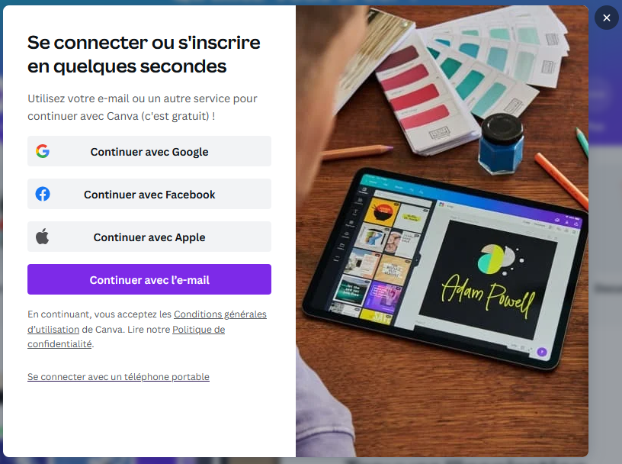
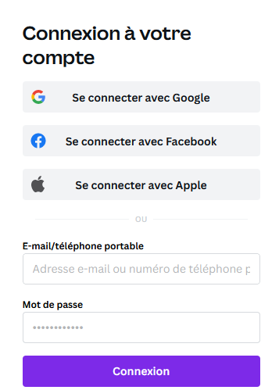
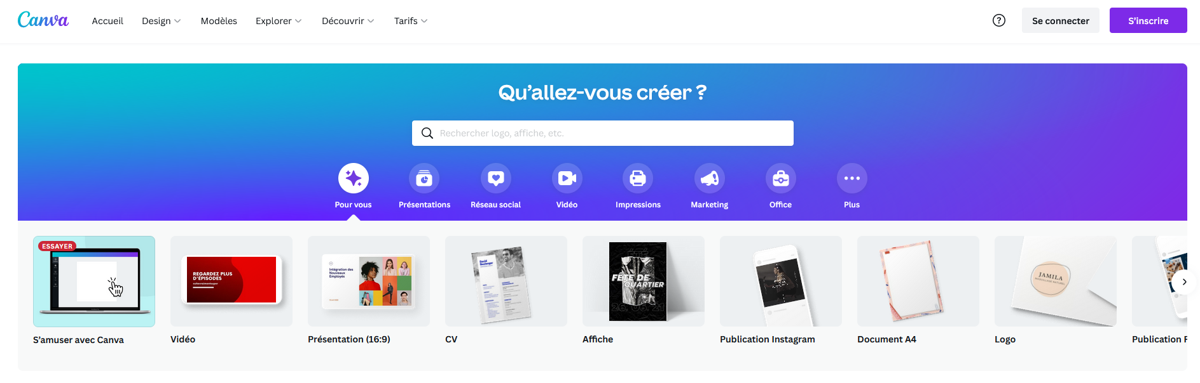
🧐 Canva, c’est quoi?
👉 Un logiciel en ligne pour faire de la création graphique
👉 Accessible à tout le monde
👉 En grande partie gratuit (sauf quand je vois le symbole de la couronne : )
👉 Choix très varié de supports de communication :
Posters | Flyers | Réseaux sociaux | Cartes de visites
CV |Cartes d’invitation | Faire part | …
2
Créer un compte :
Choisissez le moyen de création de votre compte Canva et remplissez le formulaire
2 bis
Se connecter à son compte :
1
RDV sur le site : www.canva.com
Notes:
A quoi ça vous sert ?
L’utilisez-vous ?
quelles démarches et services en ligne utilisez-vous le plus ?”

Slide 2
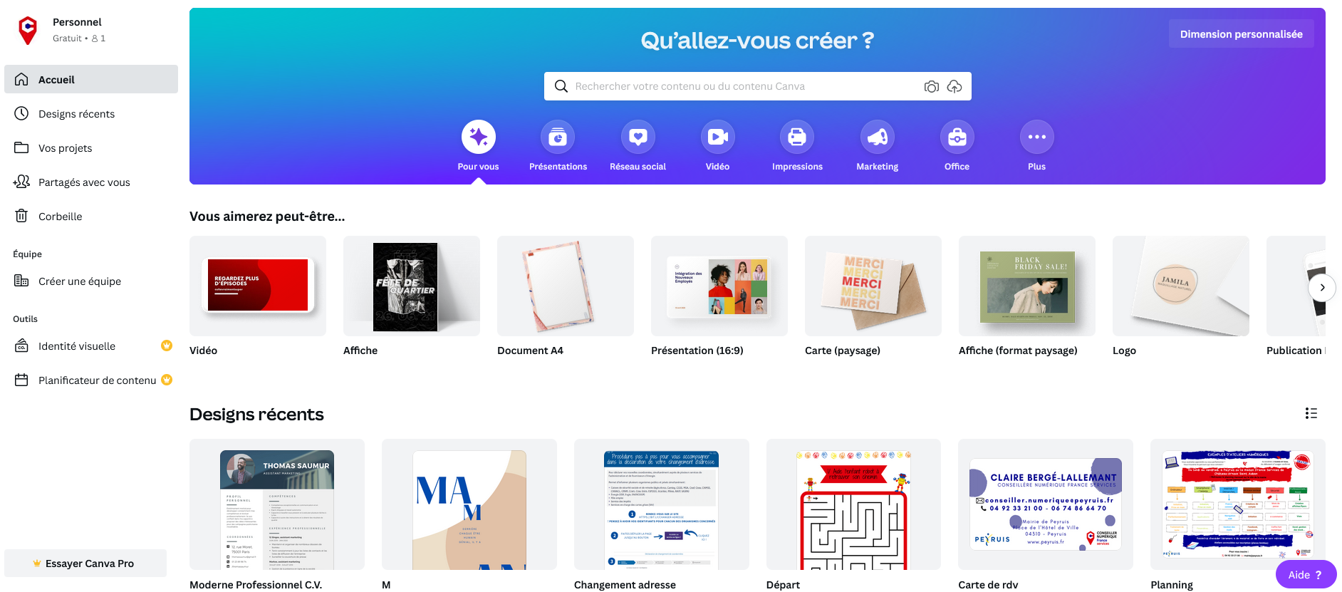
💡 Accueil
🧐 sur l’écran d’accueil, je retrouve mes travaux précédents
Pour créer un document personnalisé
Pour chercher un type de document
Modèle proposés en fonction de mes derniers documents
Pour retrouvez mes derniers travaux
Je peux travailler à plusieurs sur un document

Slide 3
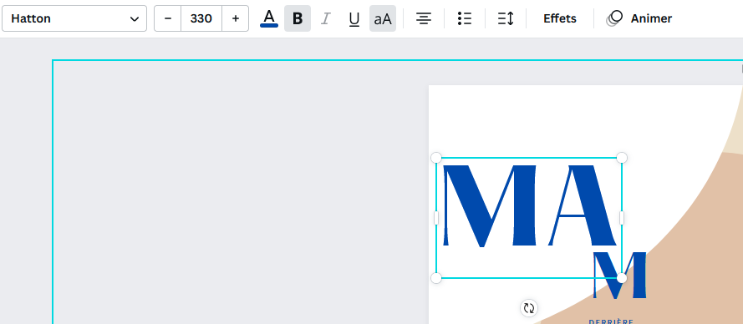
🧭 Tour du propriétaire !
🖊 Options du texte
Les différents modèles proposés selon le type de document choisi
Police d’écriture
Taille de la police
Couleur de la police
Corps de la police
Mise en page du texte
Pour annuler la dernière action
Retour à la page d’accueil
Dessins, formes… à ajouter à votre document
Importer des images ou vidéos dans Canva
💡 Quand je sélectionne du texte, j’ai différentes options qui s’affichent
Créer une zone de texte
Vous trouvez sur la gauche différents modèles.
Styles pré-enregistrés
🖼 Options des images
D’autres possibilités
Quand je sélectionne une image je peux la redimensionner en étirant le rectangle (grâce au cadres bleu et aux points blancs)
💡 Quand je passe ma souris sur les options, je vois le détail de ce qu’elles proposent comme changement.
👉 Je peux tout essayer, puisque que je peux revenir en arrière à tout moment.
Les options de modifications des images

Slide 4
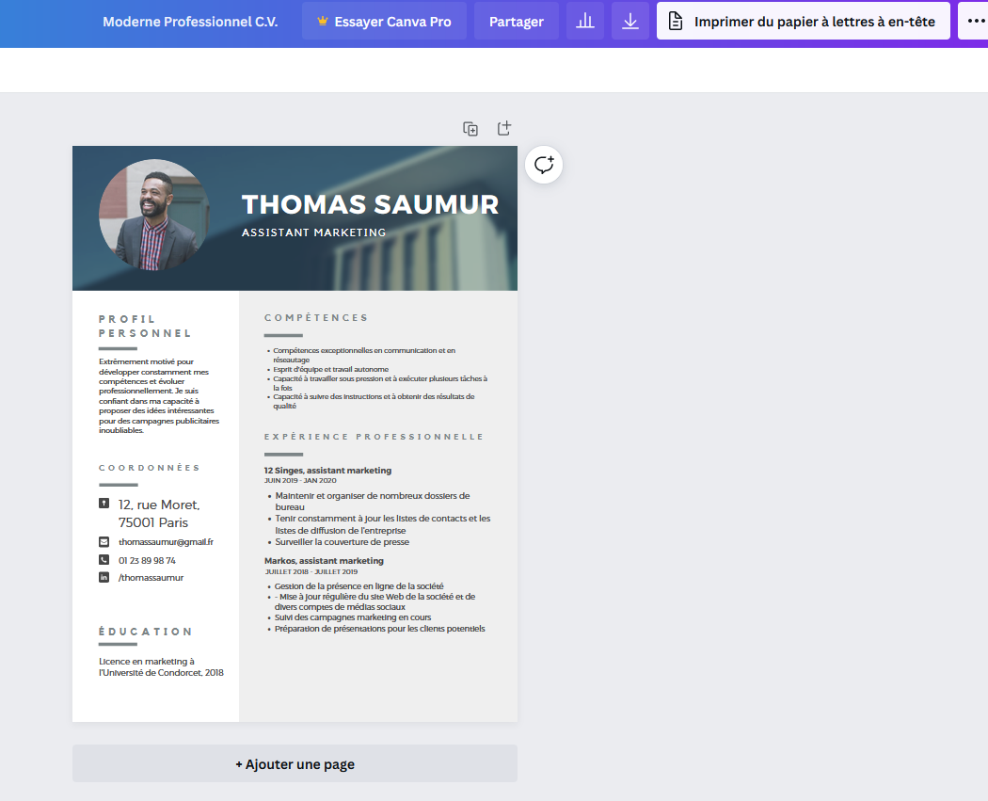
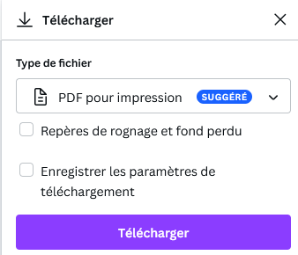
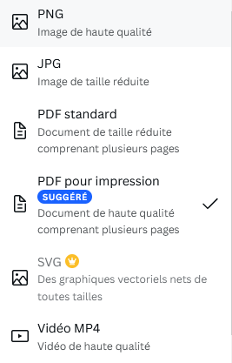
🔽 Télécharger son document !
🧐 Mon projet est terminé, je fais quoi ?
Pour sélectionner le type de fichier que je souhaite créer
En cliquant ici j’accède aux options de téléchargement de ma création
Pour copier la page actuelle
Quand j’ai sélectionné mon format, je peux télécharger mon document
💡 Je le retrouve dans mon dossier de téléchargements
Pour créer un document avec plusieurs pages

